Slide 1
Trường Tiểu học Đô thị Việt Hưng
Nhiệt liệt chào mừng các thầy cô về dự giờ âm nhạc lớp 2.
GIÁO VIÊN: Khúc Thị Ngọc Diệp

Slide 2
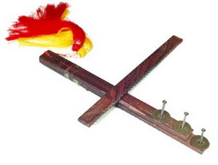
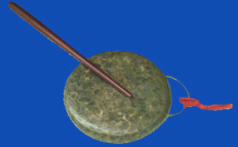
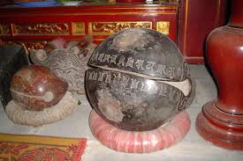
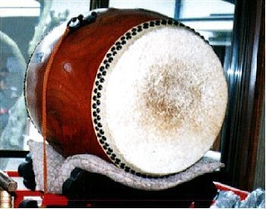
THANH LA

Slide 3







Bức tranh các con quan sát giúp các con liên tưởng đến bài hát nào các con được học?
???
?

Slide 4

Âm nhạc
Ôn bài hát: Cộc cách tùng cheng
Nhạc và lời: Phan Trần Bảng

Slide 5
Hoạt động 1
Ôn bài hát:Cộc cách tùng cheng

Slide 6

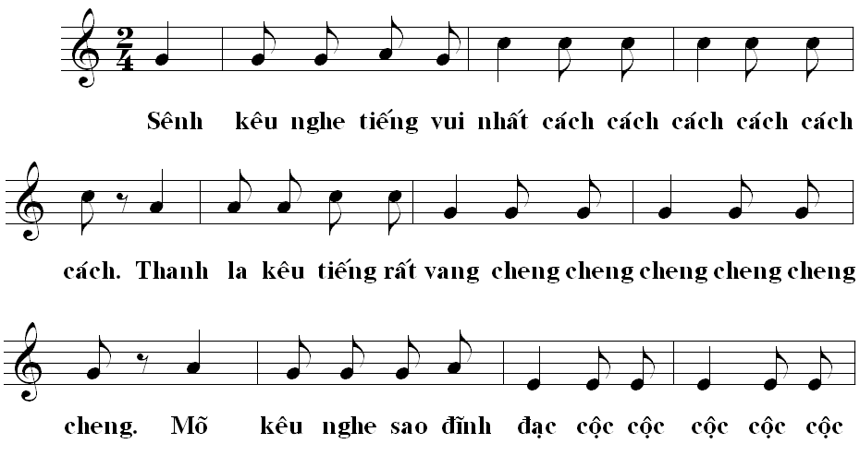
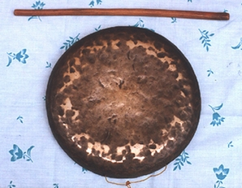
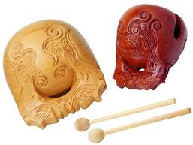
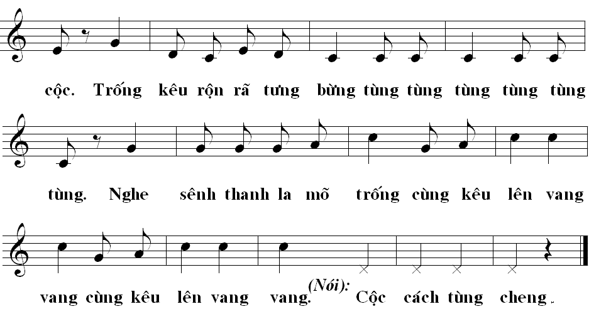
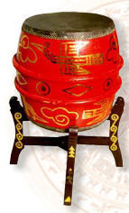
Cộc cách tùng cheng
Nhạc và lời: Phan Trần Bảng

Slide 7
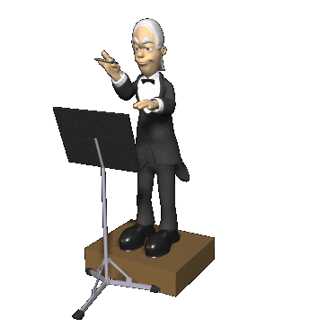

Hoạt động 2: Hát kết hợp gõ đệm

Slide 8
Cộc cách tùng cheng
Nhạc và lời: Phan Trần Bảng

Slide 9

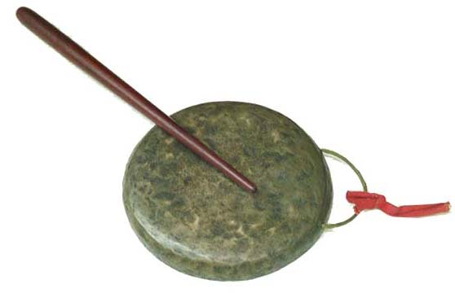
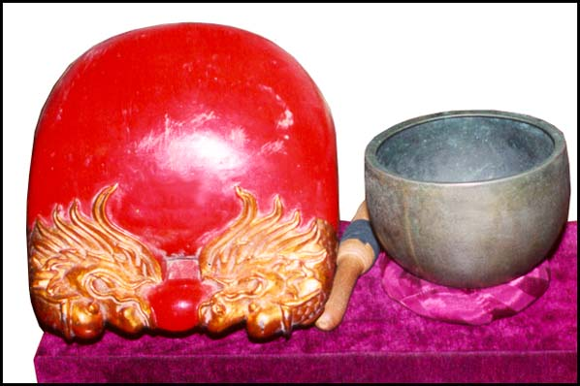
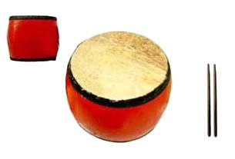
Thi theo nhóm đóng vai các loại nhạc cụ.

Slide 10


Vận động theo nhạc

Slide 11
Cộc cách tùng cheng
Nhạc và lời: Phan Trần Bảng

Slide 12

TRÒ CHƠI
Nghe giai điệu đoán tên bài hát.

Slide 13
KÍNH CHÚC QUÝ THẦY CÔ LUÔN LUÔN MẠNH KHỎE, CHÚC CÁC EM CHĂM NGOAN, HỌC GIỎI !

